Slide 1
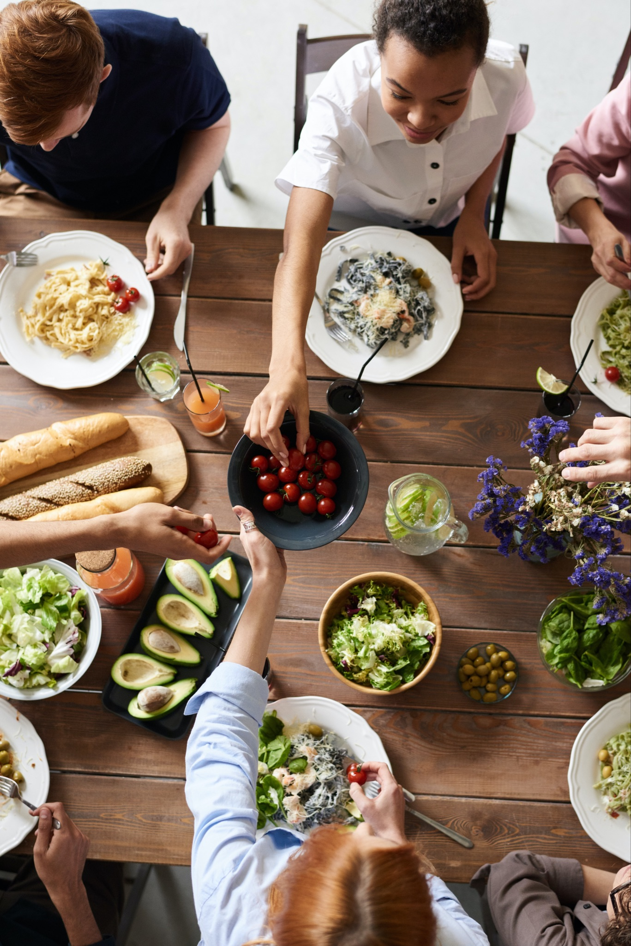
Café familiar
Better Together:
Crear recuerdos
a la hora de comer
Notes:
Nota para el capacitador: preséntese y dé la bienvenida a los participantes del Café.

Slide 2
¡Preparémonos!
1
Cambie el nombre si su pantalla NO dice su nombre.
Mueva el mouse sobre su imagen hasta que vea 3 pequeños puntos en la esquina superior derecha
Haga clic en los puntos y luego haga clic en “Rename” (Cambiar nombre) y escriba su nombre y apellido
4
Participe activamente durante nuestro tiempo juntos
Participar en el cuadro de chat, discutir temas, aportar a la conversación
2
Escriba la siguiente información en el cuadro de chat:
Nombre y apellido
Díganos el nombre del programa ECE al que asiste su hijo
5
Permanezca silenciado a menos que tenga una pregunta o comentario.
Encienda su video en este momento.
Si dos de ustedes están mirando juntos, debemos poder verlos a ambos durante toda la capacitación
Si se desconecta durante la capacitación debido a un problema tecnológico, vuelva a iniciar sesión utilizando el mismo enlace en su correo electrónico de confirmación.
3
6
Notes:
Nota para el capacitador: omita esta diapositiva si es el anfitrión del Café en persona.

Slide 3
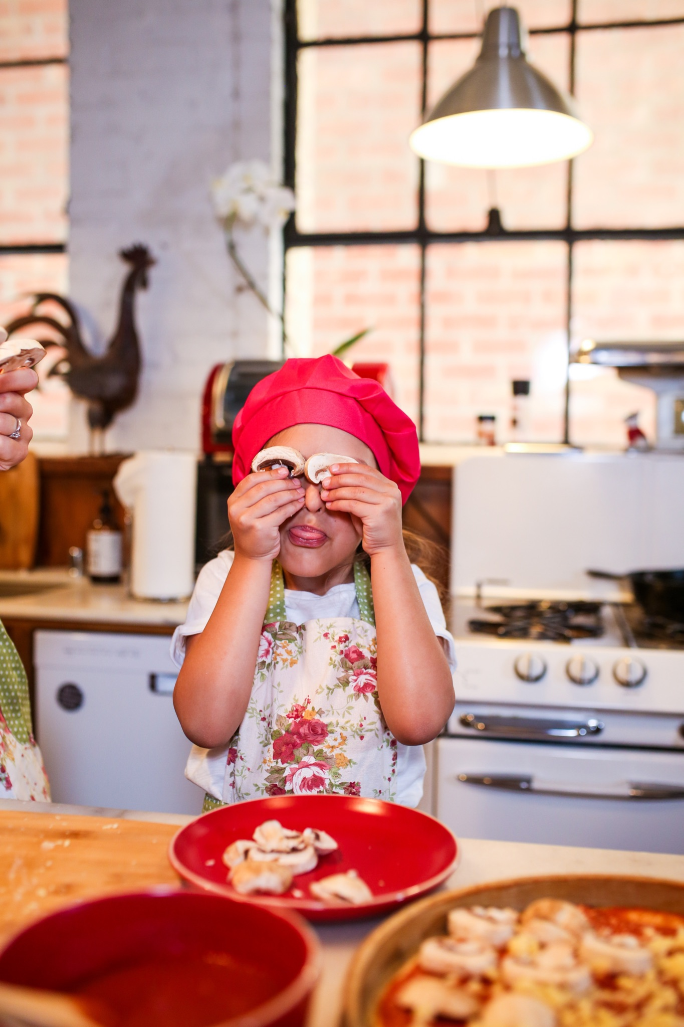
¡Bienvenido!
Piense en su mejor día de la última semana.
¿Qué sucedió que lo hizo el mejor?
Notes:
Piense en su mejor día de la última semana. ¿Qué sucedió que lo hizo el mejor?
Nota para el capacitador: comparta su propia respuesta para comenzar la conversación.
¡Gracias a todos por compartir! ¡Esta es una excelente manera de comenzar una conversación en la mesa a la hora de comer! Pregunte “¿Qué fue lo más importante de tu día?” o “¿En qué momento sonreíste hoy?”
Ahora, descubramos más sobre lo que analizaremos durante esta sesión.

Slide 4
Objetivos
Comprender cómo los cuatro elementos estructurales de HOPE (resultados saludables de experiencias positivas) apoyan el desarrollo del niño y la familia
Aprender de qué manera comer en familia apoya al niño en su totalidad
Explorar los diferentes elementos de un estilo de comida familiar
Analizar estrategias para hacer de la hora de comer una oportunidad para desarrollar relaciones positivas con las familias a través de conversaciones e interacciones enriquecedoras
Notes:
Objetivos de este Café:
Comprender cómo los cuatro elementos estructurales de HOPE (resultados saludables de experiencias positivas) apoyan el desarrollo del niño y la familia
Aprender de qué manera comer en familia apoya al niño en su totalidad
Analizar los diferentes elementos de un estilo de comida familiar
Analizar estrategias para hacer de la hora de comer una oportunidad para desarrollar relaciones positivas con las familias a través de conversaciones e interacciones enriquecedoras
Comenzaremos por analizar los elementos estructurales de HOPE.

Slide 5
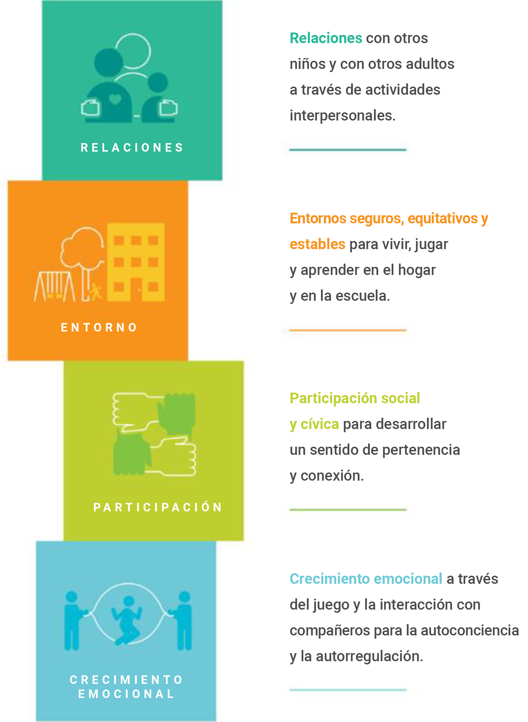
Los Cuatro elementos estructurales de HOPE
Sege y Browne. Responding to ACEs with HOPE: Health Outcomes from Positive Experiences (Responder a las ACE con HOPE: Resultados de experiencias positivas en la salud). Academic Pediatrics 2017; 17:S79-S85
Notes:
Así como las ACE (experiencias infantiles adversas) se organizan en categorías o dominios, vemos que las PCE (experiencias infantiles positivas) se pueden organizar en los Cuatro elementos estructurales. HOPE (Resultados saludables de experiencias positivas) se centra en experiencias infantiles positivas (PCE) clave que amortiguan los efectos negativos para la salud a lo largo de la vida causados por experiencias infantiles adversas. Estos elementos estructurales son esenciales para un desarrollo saludable, incluso en ausencia de ACE.
Las investigaciones muestran que las experiencias positivas promueven la salud y el bienestar de los niños a largo plazo. Permiten que los niños formen relaciones sólidas y conexiones significativas, cultivan una imagen y autoestima positivas, les brindan un sentido de pertenencia y desarrollan habilidades para afrontar el estrés de manera saludable.
Ahora profundizaremos en cada uno de los Cuatro elementos estructurales: relaciones, entorno, participación y crecimiento emocional
Antecedentes:
Información sobre HOPE y la Misión: Spreading-HOPE_FINAL_2.2.2021.pdf (positiveexperience.org)

Slide 6
Los Cuatro elementos estructurales de HOPE: Relaciones
Sege y Browne. Responding to ACEs with HOPE: Health Outcomes from Positive Experiences (Responder a las ACE con HOPE: Resultados de experiencias positivas en la salud). Academic Pediatrics 2017; 17:S79-S85
Notes:
Estar en relaciones enriquecedoras y de apoyo es fundamental para que los niños se conviertan en adultos sanos y resilientes.
Tener relaciones fundamentales clave: padres/cuidadores que responden a las necesidades de un niño y tienen interacciones cálidas y receptivas.
Tener adultos fuera de la familia que se interesen genuinamente por el niño y apoyen su crecimiento y desarrollo.
Tener relaciones saludables, cercanas y positivas con compañeros.
Nota para el capacitador:
A continuación hay más información sobre este elemento estructural de HOPE. Proporciona un contexto más fácil de identificar. Sin embargo, si en una sesión anterior ya cubrió los elementos estructurales de HOPE con el grupo con el que está trabajando, utilice su discreción al repasar la información.
Para proveedores de atención infantil: las personas que recuerdan haber tenido este tipo de relaciones durante la niñez experimentan tasas significativamente más bajas de depresión y mala salud física y mental durante la edad adulta. Cuando se trabaja con familias, especialmente familias vulnerables afectadas por un trauma, es importante preguntar sobre los tipos de relaciones positivas que un padre o madre puede recordar de su infancia. Luego, esta información se puede celebrar y utilizar para ayudar a crear oportunidades para que sus hijos experimenten los tipos de relaciones que abarca este componente básico de HOPE.
Para padres/familias: las personas que recuerdan haber tenido este tipo de relaciones durante la niñez experimentan tasas significativamente más bajas de depresión y mala salud física y mental durante la edad adulta. Lo alentamos a pensar en este tipo de relaciones positivas desde su propia infancia. Su propia reflexión puede usarse para ayudar a crear oportunidades para que sus propios hijos experimenten este tipo de relaciones que abarca este componente básico de HOPE.
Nota para el capacitador: pida una respuesta. Al pensar en las relaciones positivas en su vida, ¿qué características han tenido?
Tal vez las relaciones hayan sido de confianza, cariño, apoyo, etc.
El próximo elemento estructural que analizaremos es el entorno.

Slide 7
Los Cuatro elementos estructurales de HOPE: Entorno
Sege y Browne. Responding to ACEs with HOPE: Health Outcomes from Positive Experiences (Responder a las ACE con HOPE: Resultados de experiencias positivas en la salud). Academic Pediatrics 2017; 17:S79-S85
Notes:
Los niños que viven, aprenden y juegan en entornos seguros, estables y equitativos tienen menos probabilidades de experimentar mala salud física y mental de adultos. Entonces, ¿qué entendemos por entornos seguros, estables y equitativos?
Un entorno seguro y estable que garantice la satisfacción de las necesidades básicas del niño, incluida la alimentación, el alojamiento y la atención médica adecuados.
Una escuela u hogar donde los niños se sienten seguros emocionalmente
Un entorno escolar estable donde los niños se sienten valorados y reciben una educación de alta calidad.
Un ambiente comunitario para jugar e interactuar con otros niños de manera segura y equitativa.
Nota para el capacitador:
A continuación hay más información sobre este elemento estructural de HOPE. Proporciona un contexto más fácil de identificar. Sin embargo, si en una sesión anterior ya cubrió los elementos estructurales de HOPE con el grupo con el que está trabajando, utilice su discreción al repasar la información.
Para proveedores: es fundamental preguntar a los cuidadores sobre los tipos de entornos que experimentan sus niños. Celebre lo positivo y trabaje con las familias para ayudar a garantizar que sus hijos tengan la oportunidad de vivir, aprender y jugar en entornos seguros y enriquecedores.
Para padres/familias: es importante pensar en el tipo de entorno que experimentan sus hijos. Celebre lo positivo y trabaje para garantizar que su hijo tenga la oportunidad de vivir, aprender y jugar en entornos seguros y enriquecedores.
Piense en el entorno de su hijo: ¿qué cosas positivas experimenta su hijo en su entorno?
¿Tienen amigos en su vecindario con quienes les gusta jugar? ¿Tiene un jardín donde puedan disfrutar aprendiendo al aire libre?
Ahora hablemos del elemento estructural participación.

Slide 8
Los Cuatro elementos estructurales de HOPE: Participación
Sege y Browne. Responding to ACEs with HOPE: Health Outcomes from Positive Experiences (Responder a las ACE con HOPE: Resultados de experiencias positivas en la salud). Academic Pediatrics 2017; 17:S79-S85
Notes:
Los niños necesitan oportunidades para participar socialmente y desarrollar un sentido de conexión. Desarrollar una conexión y un sentido de pertenencia con una comunidad, así como un sentido de su importancia en ella, describe la esencia del tercero de los Cuatro elementos estructurales de HOPE. ¿Cuáles son algunos ejemplos de participación social y comunitaria?
Estar involucrado en proyectos, tutoría entre pares o servicio comunitario a través de la escuela u organización religiosa propia.
Participar en las tradiciones culturales familiares.
Participar en música, arte o deportes organizados.
Nota para el capacitador:
a continuación hay más información sobre este elemento estructural de HOPE. Proporciona un contexto más fácil de identificar. Sin embargo, si en una sesión anterior ya cubrió los elementos estructurales de HOPE con el grupo con el que está trabajando, utilice su discreción al repasar la información.
Los niños necesitan sentirse conectados con sus comunidades, amados y valorados. Tener este tipo de compromiso (participación en instituciones y entornos sociales, conciencia de las costumbres y tradiciones culturales y un “sentido de importancia” y pertenencia cultivados) ayuda a los niños a convertirse en adultos seguros y resilientes.
¿Ha experimentado algún beneficio positivo o ha tenido buenas experiencias al ser parte de un grupo comunitario o de amigos con los que se sentiría cómodo compartiendo?
Nota para el capacitador: agregue una historia o experiencia personal aquí si los participantes no se sienten cómodos compartiendo.
Ahora pasemos a analizar el último elemento estructural: crecimiento emocional.

Slide 9
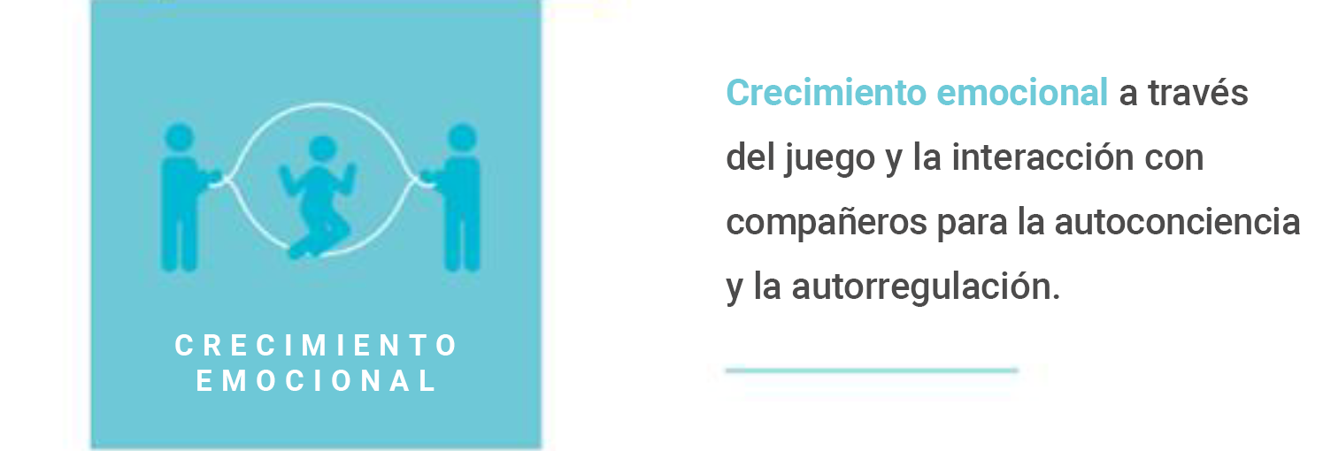
Los Cuatro elementos estructurales de HOPE: Crecimiento emocional
Sege y Browne. Responding to ACEs with HOPE: Health Outcomes from Positive Experiences (Responder a las ACE con HOPE: Resultados de experiencias positivas en la salud). Academic Pediatrics 2017; 17:S79-S85
Notes:
El último elemento estructural de HOPE es el crecimiento emocional: a través del juego y la interacción con compañeros para la autoconciencia y la autorregulación.
Los niños necesitan oportunidades para el desarrollo social y emocional. ¿Qué queremos decir con desarrollo social y emocional?
Desarrollar un sentido de autorregulación emocional y conductual
Tener la habilidad de responder a los desafíos de manera productiva
Desarrollar habilidades interpersonales y de comunicación social y culturalmente apropiadas
Los niños necesitan tener amplias oportunidades para desarrollar su sentido social y de autoconciencia, aprender a autorregular las emociones y los comportamientos y adquirir las habilidades necesarias para responder a los desafíos de forma funcional y productiva.
Nota para el capacitador: (haga énfasis en este punto): las oportunidades para desarrollar estas habilidades surgen durante el juego centrado en el niño. Los niños necesitan el apoyo de los adultos para nombrar y comprender el significado de sus emociones. Ya sea que un niño necesite ayuda para desarrollar estas habilidades o las adquiera de forma natural, estas habilidades son fundamentales para que los niños puedan convertirse en adultos resilientes y emocionalmente sanos.
Nota para el capacitador:
Ejemplos de cómo es el juego y el desarrollo socioemocional:
Juegue a fingir con muñecos de juguete con su hijo. Esto ayuda a desarrollar la empatía a partir de los 18 meses. Relate lo que está haciendo respondiendo al “llanto” del bebé y nombre sus sentimientos. “Ah, el bebé debe estar triste”. Luego entregue el muñeco a su hijo y aliéntelo a hacer lo mismo.
Juegue a disfrazarse e imite las actividades de las tareas del hogar para ayudarlos a desarrollar un sentido de independencia.
Practique la toma de turnos. Tome un auto de carreras y dele uno al niño. Use indicaciones como “mi turno, tu turno, me encanta la forma en que eres paciente mientras esperas tu turno”. Puede practicar esta habilidad con un bebé jugando juegos como cu-cú y arrullar en ambos sentidos.

Slide 10
¿Por qué HOPE?
Las experiencias positivas ayudan a los niños a convertirse en adultos sanos y resilientes, y pueden ayudar a disminuir los efectos de la adversidad.
HOPE tiene como objetivo mejorar nuestra comprensión y apoyo
a estas experiencias clave.
Notes:
Al promover los elementos estructurales de HOPE, nuestro objetivo es apoyar la resiliencia de nuestras familias. Queremos fomentar experiencias positivas y los elementos estructurales para ayudar a los niños a convertirse en adultos resilientes y saludables, y para ayudar a disminuir los efectos de la adversidad.
Analicemos de qué manera los elementos estructurales de HOPE están presentes cuando se apoya el desarrollo integral del niño.

Slide 11
Comidas en familia y el niño integral
Promueve el uso de herramientas y enseña a resolver problemas mediante el uso de utensilios.
¡Los alimentos saludables ayudan a los niños a crecer fuertes!
Brinda la oportunidad de aprender a hacer y responder preguntas, contar historias y tomar turnos en la conversación.
La exposición a diferentes sabores, olores y texturas favorece las
preferencias saludables por los alimentos
Al compartir una comida, está creando tradiciones familiares, conexiones y recuerdos duraderos.
©2021 The Nemours Foundation & The University of North Carolina at Chapel Hill
Notes:
Cuando compartimos una comida con nuestras familias, apoyamos a nuestros hijos en más áreas de desarrollo que simplemente brindándoles una comida saludable. Apoyamos:
Lo físico: los alimentos saludables ayudan a que los niños crezcan fuertes. También colabora con el desarrollo de la motricidad fina y la coordinación cuando los niños pueden practicar servirse solos.
Lo cognitivo: comer en familia en la mesa promueve el uso de herramientas y enseña a resolver problemas mediante el uso de utensilios. Los niños también desarrollan sus habilidades de imitación, la capacidad de repetir y practicar acciones modeladas por otro. (fuente: https://www.virtuallabschool.org/infant-toddler/healthy-environments/lesson-5/act/14951)
El lenguaje: compartir una comida junto con nuestras familias permite tener un tiempo regular para encontrarnos y hablar entre nosotros sobre pensamientos y sentimientos. Brinda una oportunidad para aprender a hacer y responder preguntas, una oportunidad de compartir historias e ideas de las experiencias de cada miembro de la familia, un momento para practicar los modales y escuchar y tomar turnos en la conversación. También desarrollan habilidades de comunicación no verbal. (Elementos estructurales relaciones y participación) (fuente: https://www.ndsu.edu/agriculture/extension/publications/family-meal-times-issue-5-improving-family-communication-family-meals)
Lo socioemocional: desarrollamos relaciones positivas con la familia y los alimentos. La hora de comer también es una oportunidad para desarrollar habilidades de autocontrol. Los niños también observan cómo y qué comen los demás. Al compartir una comida, está creando tradiciones familiares, conexiones y recuerdos duraderos. (Elementos estructurales: relaciones y crecimiento emocional)
Lo sensorial: la exposición a diferentes sabores, olores y texturas favorece las preferencias saludables de alimentos. Lo que ayuda al niño a sentirse cómodo explorando los alimentos que se le ofrecen es la confianza y una relación enriquecedora que brinda un adulto amoroso. A la vez, esto crea para el niño un vínculo saludable con los alimentos. (Elementos estructurales entorno y relaciones)
Ahora pasaremos a hacer una actividad de socios.

Slide 12
Actividad de socios
¿Cómo define una hora de comer en familia exitosa?
Notes:
Actividad de diez minutos: cuatro minutos en grupos o salas de descanso, seis minutos para informar al regresar
Nota para el capacitador:
Haga la pregunta a los participantes: ¿Cómo define una hora de comer en familia exitosa?
Envíe a los participantes a grupos o salas de trabajo en grupos de dos o tres personas. Permita cuatro minutos en total, aproximadamente dos minutos para que cada socio comparta.
Informe: invitamos a todos a compartir sus propios pensamientos o compartir algo de su pareja, lo que le resulte más cómodo.
Nota para el capacitador:
Si nadie habla durante el informe, el capacitador puede compartir primero un ejemplo.
Relacione experiencias sobre cómo compartir una comida familiar apoya los elementos estructurales de HOPE. Por ejemplo: Normalmente, cuando compartimos una comida con otras personas, aunque parezca diferente en cada hogar, profundizamos nuestra relación con nuestra familia y amigos.
¡Gracias a todos por participar en nuestra actividad de socios! Agradecemos que comparta con otras personas cómo es una comida familiar exitosa para usted y su familia. La razón por la que nos gusta debatir esto es porque es importante reconocer que una comida familiar “exitosa” es única para cada familia individual.

Slide 13
¿Qué entendemos por comidas estilo familiar?
No hay una manera correcta de tener una comida familiar.
Es lo que funcione para usted y su familia.
Notes:
¿Qué entendemos por comidas estilo familiar?
No existe una manera correcta de tener una comida familiar, algo que analizamos brevemente en nuestra actividad de socios. Es lo que funcione mejor para USTED y su familia.
Aquí hay algunas ideas que puede considerar al hacer que una comida familiar forme parte de su rutina:
Programar la hora de comer en familia puede ser un desafío. ¡Centrémonos en las veces que es capaz de hacerlo realidad! Tal vez sea un día festivo o una cena de domingo. Puede ser compartir un desayuno juntos o un refrigerio por la tarde. Cualquiera que sea el tiempo que SÍ pasen juntos, es especial: aprovéchelo al máximo.
Puede planificar la hora de la comida familiar según sus necesidades y preferencias. No hay una manera única de hacerlo. No es necesario que sea una vez por semana. ¿Qué funciona para usted y su familia?
La belleza de una comida familiar es la conexión entre los alimentos saludables y el amor. (Esto es apoyar el elemento estructural relaciones).
Analicemos los elementos de un estilo de comida familiar.

Slide 14
Elementos de comidas estilo familiar
Alimentos y bebidas colocados sobre la mesa
Alentar a los niños a que se sirvan solos
Encontrar formas de involucrar a los niños
Participar en una conversación durante la hora de comer
Notes:
Si comer juntos en familia es nuevo para usted, aquí tiene algunas ideas excelentes para adoptar como parte de una rutina a la hora de comer. Comience con pequeños pasos, introduciendo un elemento a la vez.
Idealmente, queremos colocar alimentos y bebidas en la mesa y alentar a los niños a que se sirvan solos.
Brinde oportunidades para que los niños practiquen servirse solos antes de implementarlo durante la hora de comer. Proporcione bolitas u otros objetos para practicar cómo servir la comida (pinzas, pompones, moldes para muffins, etc.). Los utensilios de tamaño infantil son fantásticos para practicar. Brinde oportunidades para que los niños practiquen cómo verter líquidos de jarras pequeñas en una taza de tamaño infantil. Recomendamos no utilizar alimentos reales para practicar para no contribuir al desperdicio de alimentos. Cuando esté listo para implementarlo en la mesa, puede comenzar con tareas simples, tal vez pasar panecillos o servir verduras con una cuchara. Puede agregar elementos a medida que las personas se sientan más cómodas; lo último es servir bebidas.
Si le preocupa que los niños pongan demasiado en sus platos, coloque una pequeña cantidad en la mesa para que se sirvan.
Encuentre formas de involucrar a los niños en la planificación y la preparación de las comidas. Esto enseña habilidades importantes para la vida. Si bien al principio tal vez requiera más tiempo, a la larga le resultará útil en su planificación.
Los niños pueden ayudar a poner y levantar la mesa.
Pueden colocar manteles individuales, utensilios, servilletas, condimentos, etc.
Tenga las cosas a mano para que los niños puedan ayudar.
Permita que los niños ayuden a descargar las compras y a lavarlas, tenga tablas de cortar pequeñas y cuchillos aptos para niños para cortar productos como fresas, bananas, hongos, etc. Un lugar sencillo para comenzar es permitir que los niños corten la lechuga.
Involucrar a los niños en el proceso de la hora de comer se suma al elemento estructural participación.
Participe en una conversación durante la hora de comer. Este es el elemento más importante de compartir juntos una comida en familia. Hablaremos más sobre la importancia de la conversación cuando analicemos los hábitos a la hora de comer, a continuación.

Slide 15
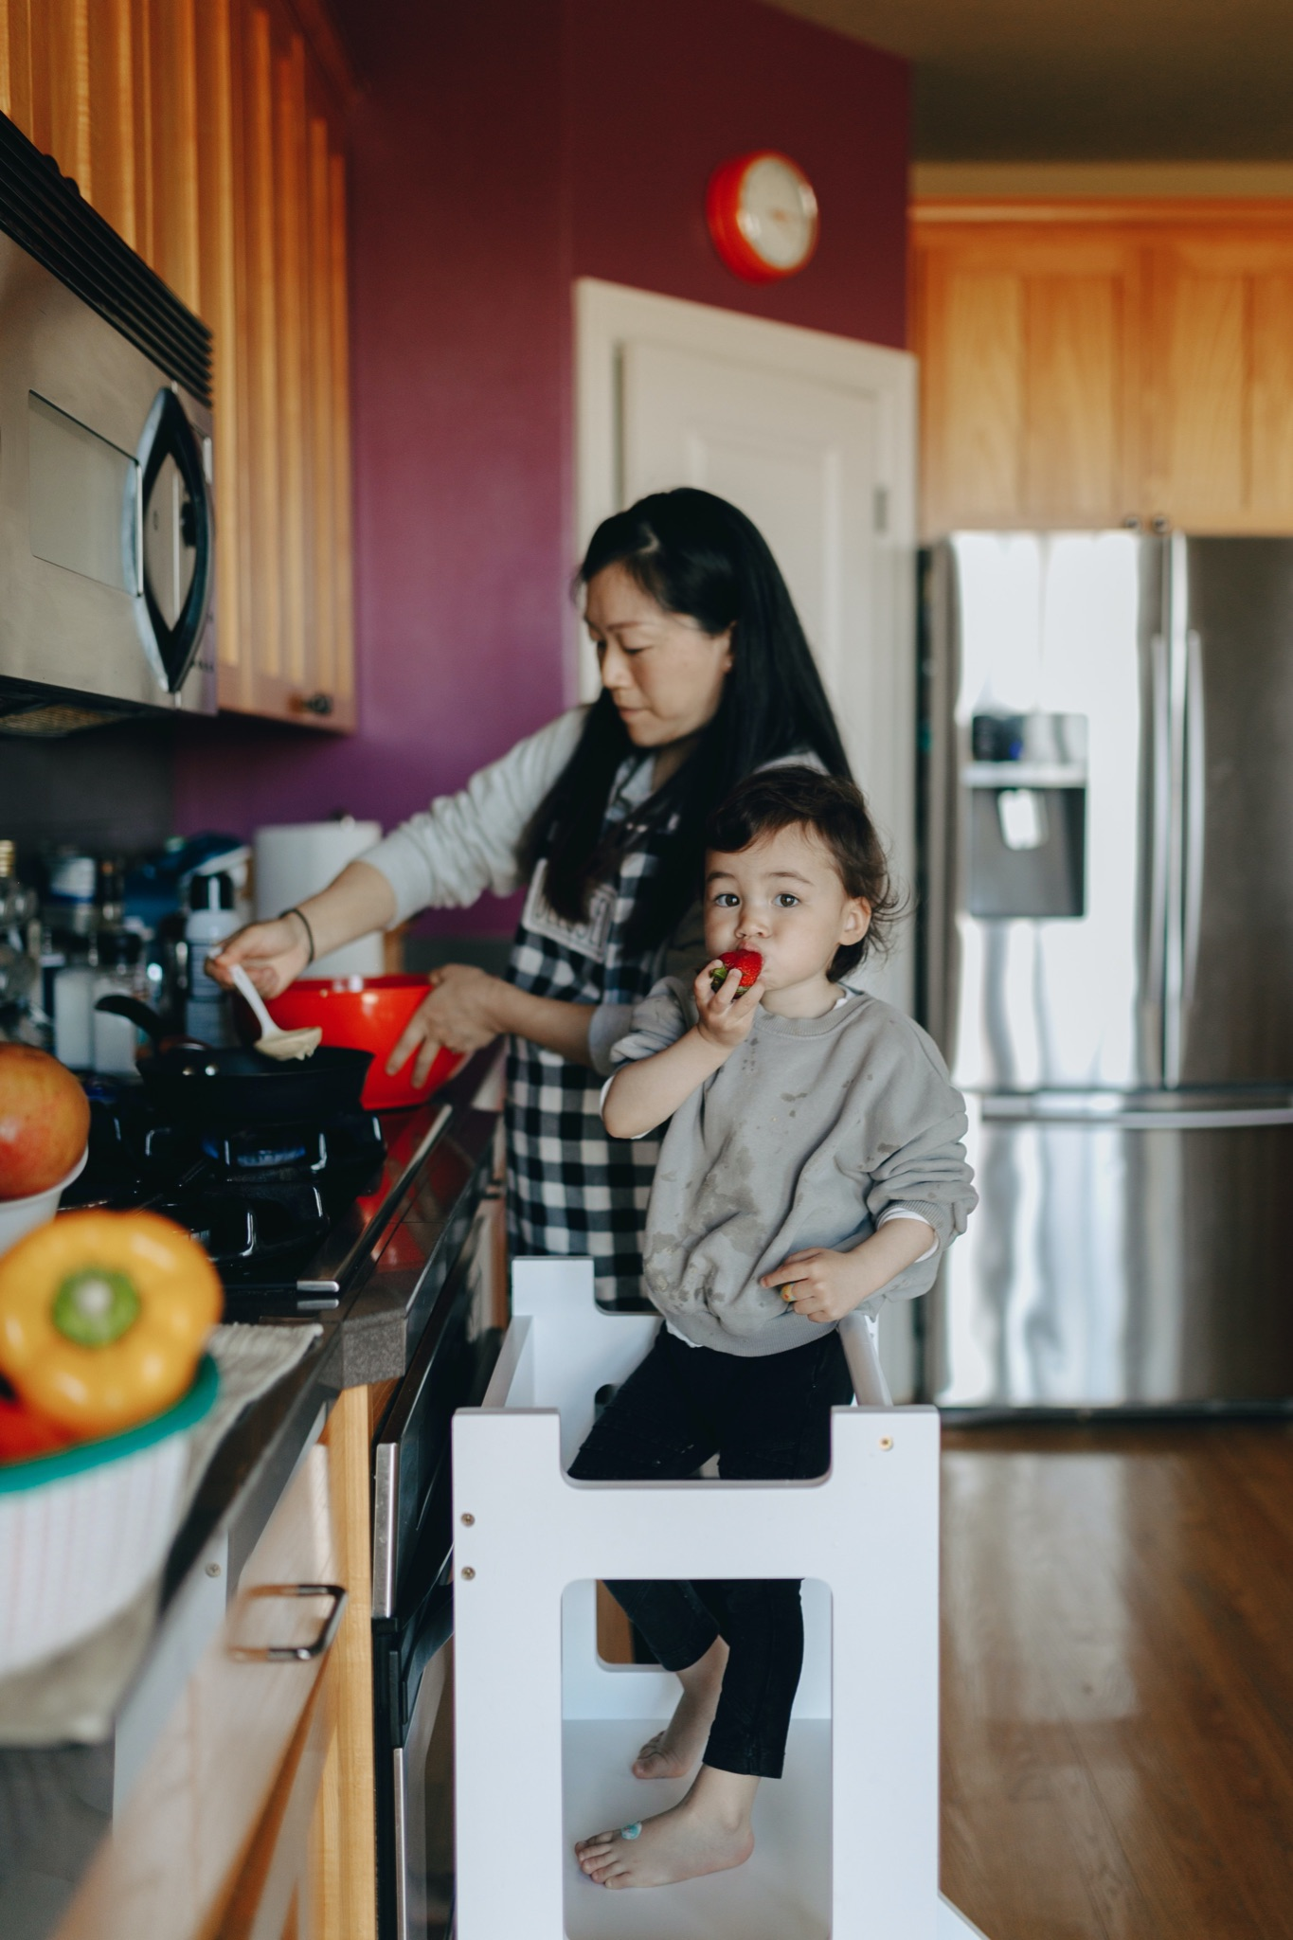
Hábitos a la hora de comer
Recuerde sus preferencias alimentarias
Dé el ejemplo probando alimentos nuevos
Céntrese en la familia alrededor de la mesa
Comparta en la conversación
Notes:
Cuando pensamos en compartir una comida con nuestra familia, queremos aprovechar al máximo ese tiempo de calidad juntos. Aquí hay algunos hábitos que ayudarán a que ese momento sea especial.
Recuerde sus preferencias alimentarias:
Nota para el capacitador: esta es información transferida del Café de Nutrición infantil. Si ya ha realizado el Café de Nutrición infantil con este grupo, utilice su discreción como capacitador para resumir la información.
¡Los niños pueden tener sus propias preferencias de alimentos y a la hora de comer! Pueden negarse o mostrarse reacios a probar frutas, vegetales, otros alimentos nuevos o alimentos preparados de maneras nuevas. Para no desperdiciar comida, sirva alimentos que sepa que a los niños les agradarán y que comerán con mínima resistencia. A menudo llamamos a estos niños “quisquillosos con la comida”, pero las aversiones a ciertos alimentos, sabores y texturas son una parte normal del desarrollo infantil. Existen soluciones para ayudar a los niños a estar más dispuestos a explorar nuevos alimentos. Nota importante: no deberíamos etiquetar a los niños como quisquillosos con la comida (algunos niños, sin darse cuenta, intentarán estar a la altura de esta etiqueta), sino seguir alentándolos a probar alimentos nuevos y desconocidos.
Dé el ejemplo probando alimentos nuevos. ¡Brinde detalles cuando describa la comida, cómo sabe y por qué le gusta! Cuente a su familia historias sobre la primera vez que probó algo y no le gustó, pero que ahora le gusta. Probar alimentos nuevamente ayuda a que nuestras papilas gustativas aprendan a gustar cosas diferentes.
Céntrese en la familia alrededor de la mesa. Deje los teléfonos de lado. Apague las tabletas y televisores. Este es un buen momento para interactuar con su familia y fomentar el elemento estructural relaciones, compartiendo una comida con nuestra familia.
Comparta en la conversación. “Las investigaciones sobre relaciones familiares sólidas han demostrado sistemáticamente que la buena comunicación familiar es una de las piedras angulares de una vida familiar saludable”. (fuente: https://www.ndsu.edu/agriculture/extension/publications/family-meal-times-issue-5-improving-family-communication-family-meals)
Las conversaciones son la forma más rápida de reconectar. Cree vínculos contando historias de su día. Hable sobre la comida que hay en su plato. Si las conversaciones son difíciles para su familia, o no está seguro de cómo iniciar la conversación, de vez en cuando mencione un tema para iniciar la conversación y permita que toda la familia tenga la oportunidad de hablar y compartir. Esto crea una experiencia positiva para cada persona alrededor de la mesa. Trate de evitar usar este tiempo para hablar sobre experiencias negativas (comportamientos que pudieron haber tenido en la escuela ese día o cosas con las que sabe que están luchando). Use este tiempo para centrarse en lo positivo y conectar entre sí. Guarde las conversaciones difíciles para después de la escuela o después de la comida. Queremos que los niños QUIERAN venir a la mesa y que se sientan seguros allí.
Hablando de conversación, ¡preparemos el escenario para nuestras conversaciones en el Café que estamos a punto de tener!

Slide 16
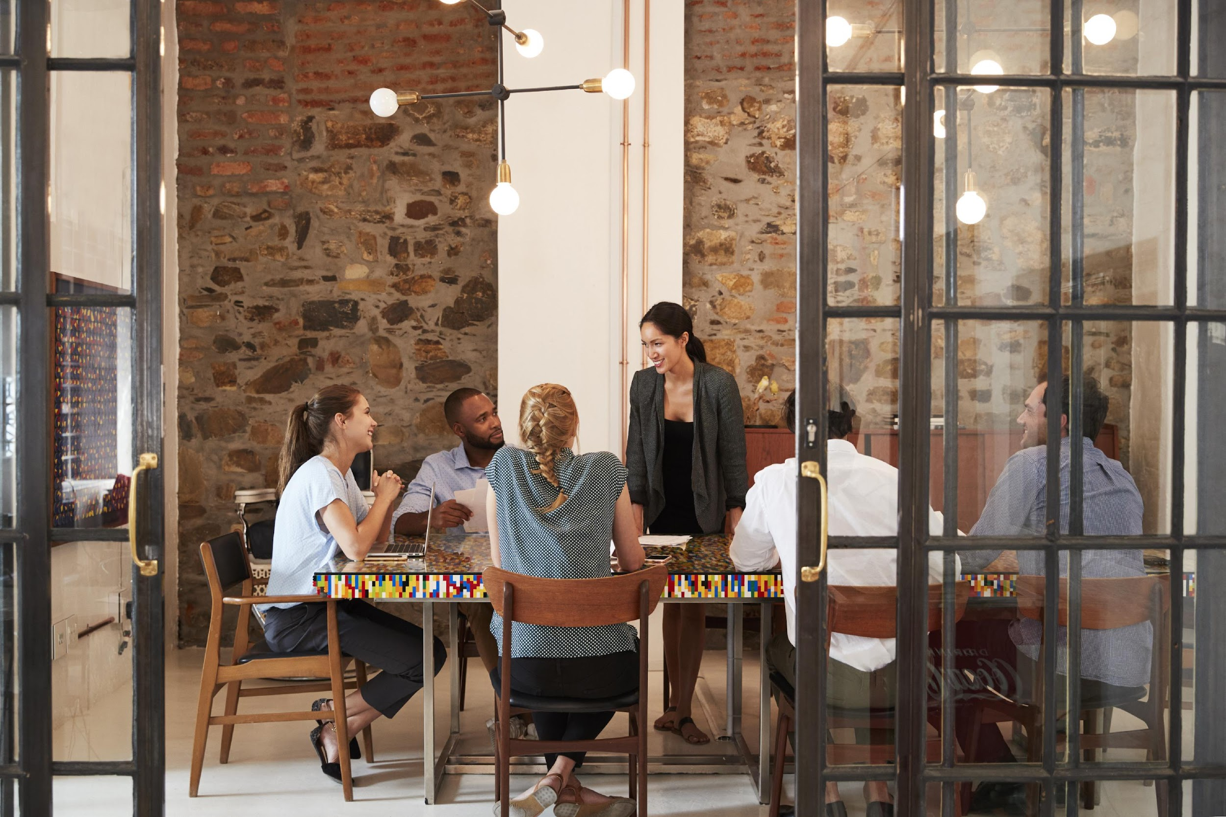
Crear un ambiente emocionalmente seguro
Escucha activa
Zona libre de juicio/lugar seguro
Confidencialidad
¡Todas las respuestas son bienvenidas!
Notes:
Antes de avanzar con la discusión, queremos asegurarnos de que estamos creando un espacio para un ambiente y una experiencia positivos para todos los participantes de hoy. Esto ayudará a preparar el escenario para nuestras conversaciones.
Escucha activa: escuchar verdaderamente a todos compartiendo y estando presentes
Zona libre de juicio/lugar seguro: esta es una zona libre de juicios para ayudar a crear un lugar seguro.
Confidencialidad: ¡Lo que pasa en el Café, queda en el Café!
¡Todas las respuestas son bienvenidas! Alentamos a todos a ser abiertos a la hora de compartir sus pensamientos y experiencias. ¡Eso es lo que hace que un Café sea tan especial!
¿Tiene alguna pregunta? Muy bien, entremos en las preguntas del Café.

Slide 17
Preguntas del Café
Crear recuerdos a la hora de comer
Notes:
Nota para el capacitador: según el número de participantes, divídalos en grupos de hasta cinco personas. Se utilizarán salas de descanso para cada una de las preguntas del Café. El debate en grupos pequeños deben durar entre ocho y diez minutos.
Si el Café se hace de manera presencial, consulte el conjunto de herramientas de Cafés familiares Better Together para obtener instrucciones de facilitación.
En este momento, explique brevemente a los participantes cómo funciona la parte del Café.
Guión de muestra (variará según varios factores: en persona/virtual, grupo grande/grupo pequeño, etc.):
Vamos a pasar a las preguntas del Café. Durante este tiempo, tendrá unos ocho minutos con su grupo para analizar cada pregunta. Esta es una oportunidad para conectarse y colaborar entre todos. Después de cada pregunta del Café, nos reuniremos nuevamente para debatir con todo el grupo.

Slide 18
¿Qué es algo que su familia hace o ha hecho en el pasado para crear una experiencia positiva a la hora de comer?
#1
Notes:
Pregunta 1: ¿Qué es algo que su familia hace o ha hecho en el pasado para crear una experiencia positiva a la hora de comer? Ejemplos: la comida que se ofrece, la presentación de nuevos alimentos, alentar prácticas a la hora de comer, etc.

Slide 19
¿Cuáles son algunos temas positivos para iniciar una conversación que ha utilizado o le gustaría probar durante la hora de comer con su familia?
#2
Notes:
Pregunta 2: ¿Cuáles son algunos temas positivos para iniciar una conversación que ha utilizado antes o le gustaría probar durante la hora de comer con su familia?
Nuestra pregunta para romper el hielo en este Café fue un ejemplo de cómo iniciar una conversación con su familia. “Piense en su mejor día de la última semana. ¿Qué hizo que eso fuera así?” Algunas otras ideas pueden incluir: ¿qué es algo que te hizo sonreír hoy? ¿De qué manera ayudaste a otra persona hoy? ¿Cuál ha sido el día más feliz de tu vida hasta ahora (y por qué)?
Nota para el capacitador: en los materiales hay un enlace a temas para comenzar conversaciones en The Family Dinner Project. Es un gran recurso para mencionar al reflexionar sobre esta pregunta.

Slide 20
¿Cuáles son algunas formas creativas en las que podría incluir a sus hijos en la planificación y experiencia de la hora de comer?
#3
Notes:
Pregunta 3: ¿Cuáles son algunas formas creativas en las que podría incluir a sus hijos en la planificación y experiencia de la hora de comer?
Comentamos formas de involucrar a los niños en la planificación y experiencia de la hora de comer. ¿Escuchó alguno que le interese o hay otras formas?

Slide 21
Reflexión
¿Cómo se siente después de haber escuchado las respuestas de los otros participantes?
¿Cómo se sintió al compartir sus propios pensamientos y experiencias?
¿Qué es lo que se llevará de hoy?
Notes:
Nota para el capacitador: es importante hacer cada pregunta de reflexión individualmente y dejar tiempo de espera para las respuestas.

Slide 22
Nota para sí mismo
¿Cuál es un objetivo que puede establecer para ayudar a crear una experiencia más positiva para su familia a la hora de comer?
Notes:
El propósito de la nota para sí mismo es que quede con un plan de acción para crear una experiencia positiva para su familia. Realmente lo alentamos a que se tome el tiempo para completar su Nota para sí mismo.
¿Cuál es un objetivo que puede establecer para ayudar a crear una experiencia más positiva para su familia a la hora de comer?
Notas para el capacitador:
Estos pueden ser algunos ejemplos para compartir:
- Comer en familia apoya los elementos estructurales relaciones y crecimiento emocional
- Involucrar a los niños en la preparación de las comidas apoya los elementos estructurales relaciones y entorno.
- Involucrar a los niños en servir la comida o limpiar apoya el elemento estructural participación.

Slide 23
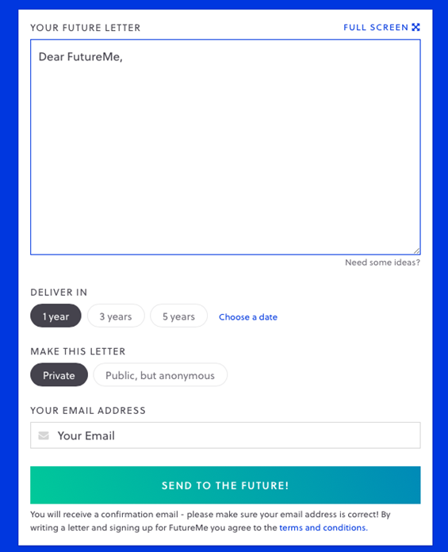
Futureme.org
Después de reflexionar, escriba la respuesta en la “Nota para sí mismo”
Haga clic en “Choose a Date” (Elegir una fecha)
Ingrese la fecha dentro de dos semanas
Haga que esta carta sea privada
Escriba su dirección de correo electrónico
Haga clic en “Send to the Future!” (¡Enviar al futuro!)
Notes:
Nota para el capacitador: solo use esta diapositiva si es el anfitrión del Café de forma virtual. Si es el anfitrión en persona, consulte el conjunto de herramientas para Cafés familiares Better Together para obtener más detalles.
Futureme.org es un sitio web que recomendamos usar para las Nota para sí mismo. Escriba su respuesta, haga clic en “Choose a Date” (Elegir una fecha) e ingrese la fecha dentro de dos semanas a partir de hoy. Mantenga esta carta de forma privada. Escriba su dirección de correo electrónico. Haga clic en “Send to the Future!” (¡Enviar al futuro!). En la fecha seleccionada, su nota personal llegará a su correo electrónico para que le sirva como recordatorio de la experiencia positiva que deseaba crear para su familia.
Antecedentes:
https://www.futureme.org es un sitio web que los participantes pueden utilizar, especialmente de forma virtual, para enviarse la nota a sí mismos. El enlace y la información deben incluirse en el correo electrónico de seguimiento si el Café se realiza de forma virtual.

Slide 24
¿Tiene preguntas?
Notes:
Nota para el capacitador: esta diapositiva se puede utilizar para discutir cualquier pregunta, evaluación, próximos pasos, etc.

Slide 25
¡MUCHAS GRACIAS!
Notes:
Escriba sus notas

